Slide 1
Българската икономика след корона вируса
Радосвет Радев, председател на БСК
1 декември 2020 г., Български икономически форум

Slide 2
Какво е бъдещето след COVID-19 за...
Бизнеса
Хората
Технологиите

Slide 3
Бизнесът

Slide 4
Как се промени през 2020 г. спрямо 2019 г. ... ?
Анкета 2019 г.
Забележка: Резултатите са междинни – окончателните ще бъдат представени на 14 декември

Slide 5
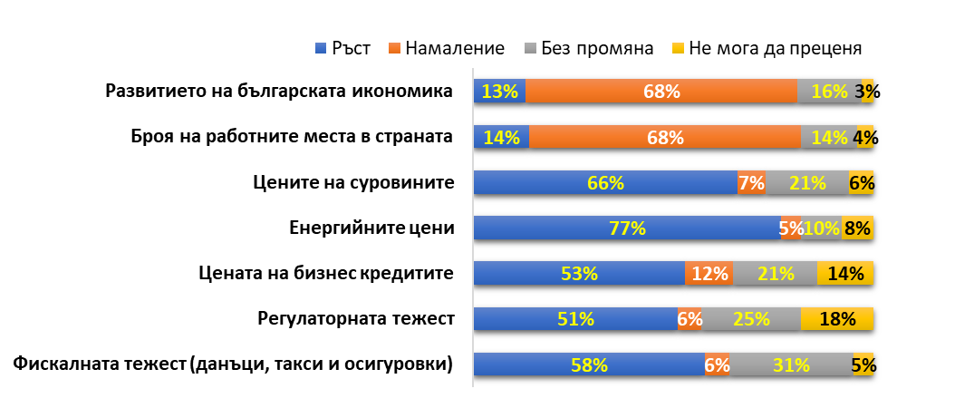
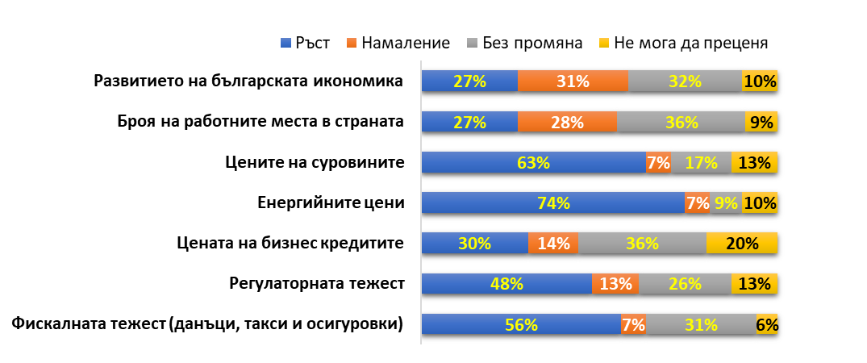
Какви тенденции очаквате през 2021 г. във връзка с...
Анкета 2019 г.

Slide 6
Как оценявате...?

Slide 7
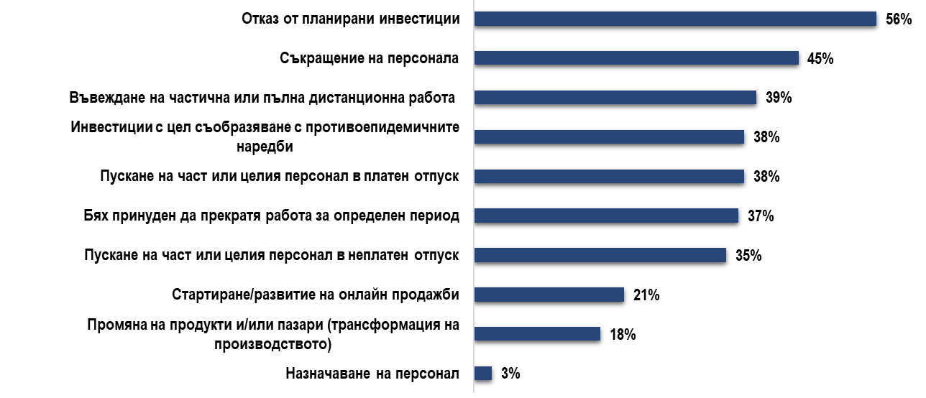
Какви действия предприехте във връзка с COVID-19?
Забележка: Анкетираните са давали по повече от един отговор, затова сборът от процентите надвишава 100

Slide 8
Възползвахте ли се от антикризисните мерки в подкрепа на бизнеса?
Забележка: Резултатът е преизчислен след изключване на отговорите "неприложимо"
Забележка: Резултатът е преизчислен след изключване на отговорите "неприложимо"

Slide 9
Възползвахте ли се от антикризисните мерки в подкрепа на бизнеса?
Забележка: Резултатът е преизчислен след изключване на отговорите "неприложимо"
Забележка: Резултатът е преизчислен след изключване на отговорите "неприложимо"

Slide 10
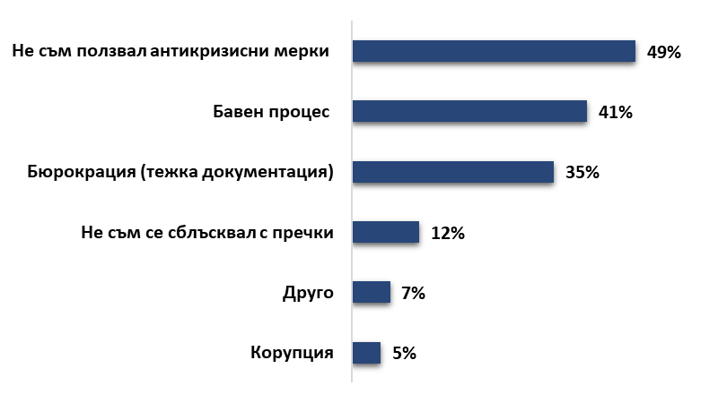
Ако сте ползвали някоя от антикризисните мерки, с какви пречки се сблъскахте?
Друго:
Задължения към държавата, който не мога да изчиствам заради кризата
Сложни и неизпълними критерии
Малки грантове, неспособни да покрият спада на оборот и загубите
Казус: «Фирмата ми е основана през 2019 г. Поради първоначалните инвестиции, през първата година е на финансова загуба, което не ми позволи да ползвам безвъзмездната помощ до 10 000 лв.»

Slide 11
Какъв вид подкрепа от държавата е подходяща за Вашия бизнес във връзка с преодоляване на последиците от епидемията COVID-19?

Slide 12
Хората

Slide 13
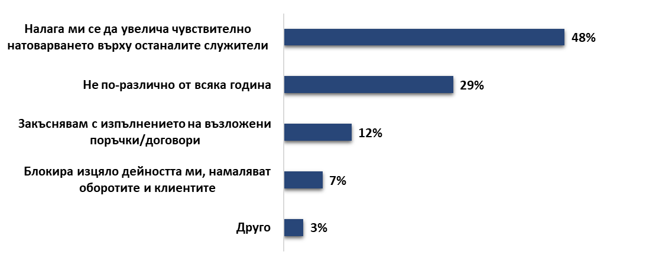
Как се отразява увеличеният брой заразени и карантинирани работници върху дейността на Вашата фирма?
Друго:
Нямам работници
Необходимост от работа home office
Нямам хора в карантина
«Заразен персонал няма, но и клиенти няма»

Slide 14
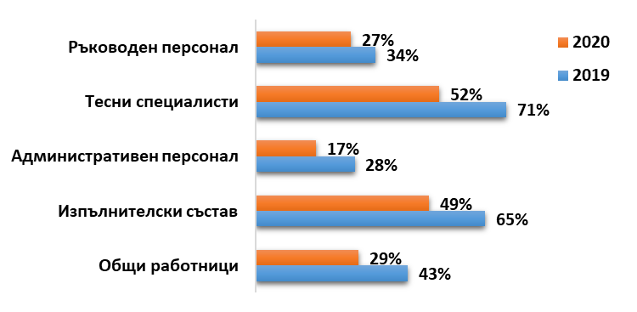
Страдам от недостиг на квалифицирана работна ръка за:...

Slide 15
Технологиите

Slide 16
Тенденции
Платформи за отдалечена работа
Телемедицина
Онлайн търговия
Дигитален маркетинг (След COVID-19 стойността на пазара за интернет реклама се очаква да нарасне на 359 млрд. долара през 2020 г. и да достигне 1089 млрд. долара до 2027 г., при средногодишен ръст от 17,2%, сочи анализ на Allied Market Reseatrch)

Slide 17
БЛАГОДАРЯ ЗА ВНИМАНИЕТО!
Радосвет Радев
Председател на БСК
E-mail: r.radev@bia-bg.com

